Slide 1
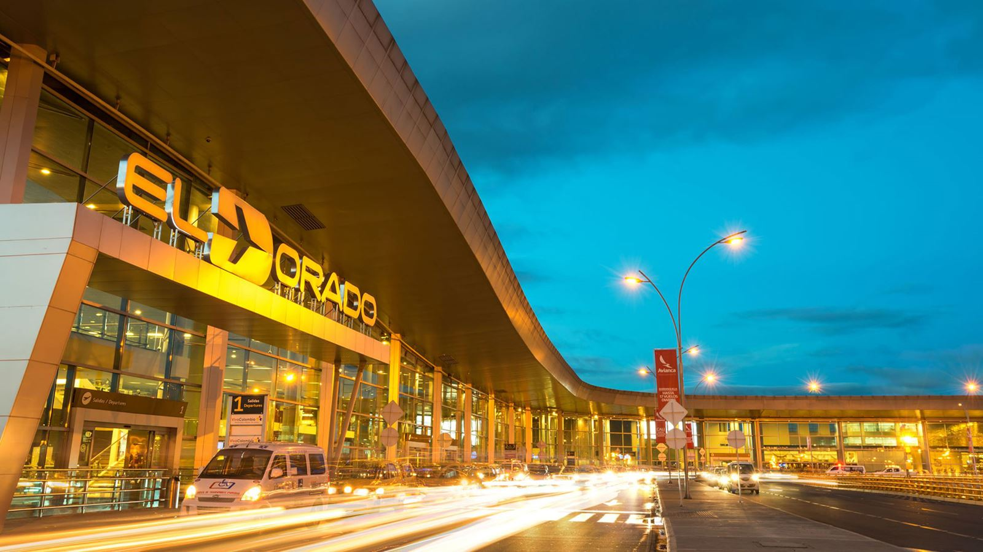
DESARROLLO DE LOS COMBUSTIBLES SOSTENIBLES DE AVIACION (SAF) EN AMERICA LATINA Y EL CARIBE

Slide 2
CONTENIDO
Contexto internacional de los SAF
Mesas de trabajo para construcción de una hoja de ruta
Notes:
Diálogo de Política (figura do Diálogo da Política)

Slide 3
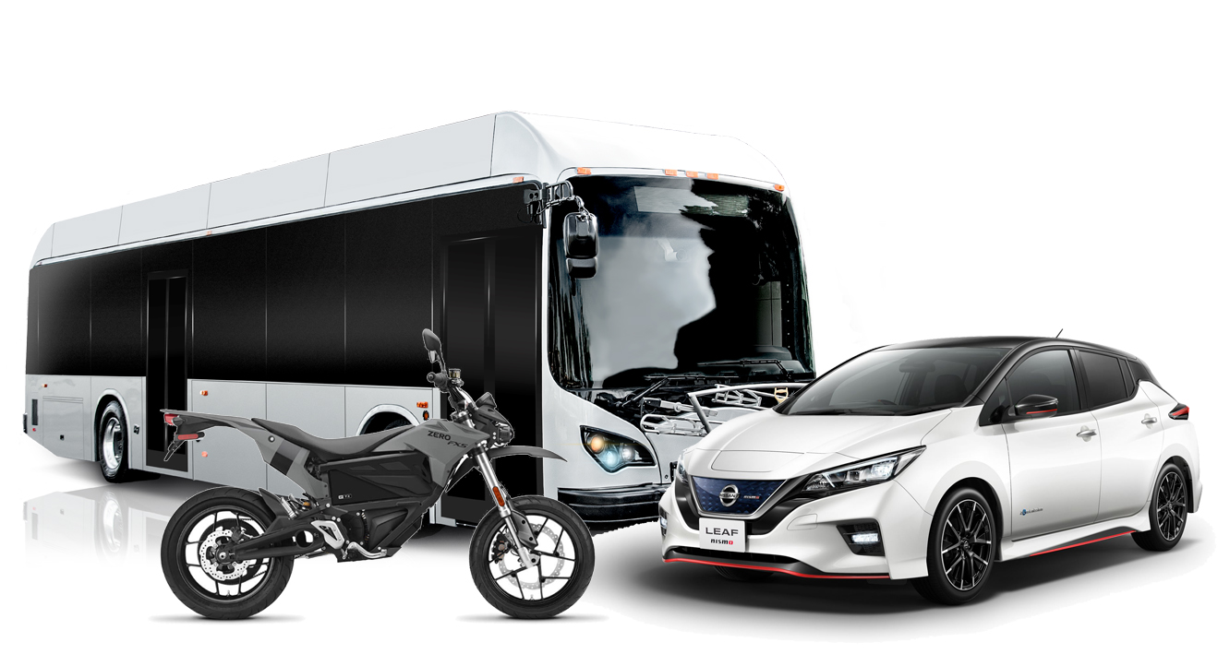
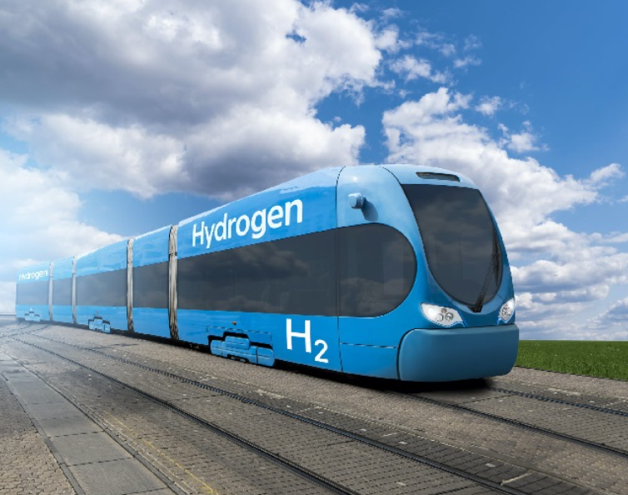
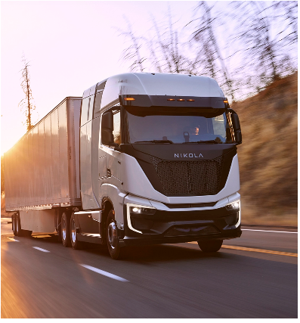
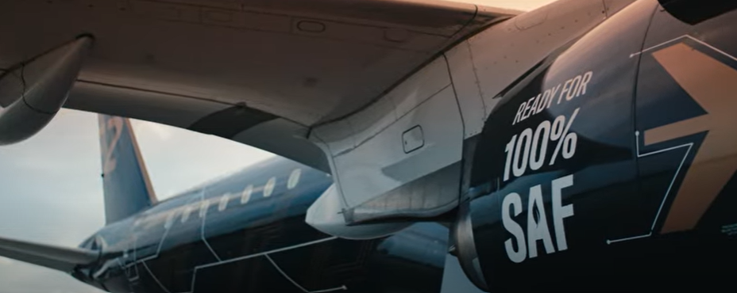
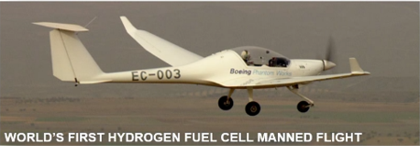
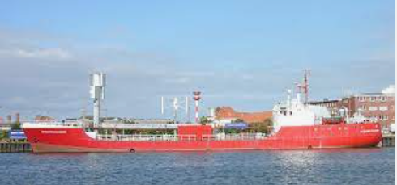
SOMOS PROTAGONISTAS Y TESTIGOS DE UNA FASCINANTE TRANSICION ENERGETICA EN EL TRANSPORTE Y LA MOVILIDAD
Biocombustibles
Eléctricos
Hidrógeno verde
Notes:
Diálogo de Política (figura do Diálogo da Política)

Slide 4
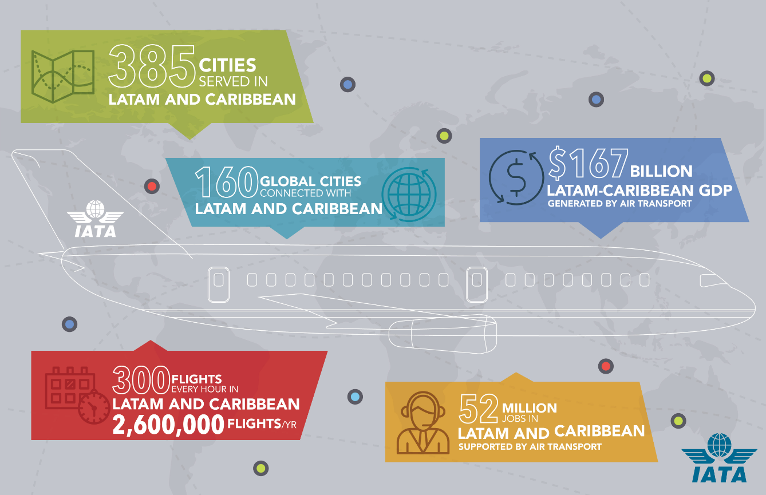
EL TRANSPORTE AEREO ES FUNDAMENTAL PARA EL DESARROLLO ECONOMICO
Turismo en ALC¹ Datos de 2019
10% del PIB
9% del empleo (24 M)
Carga aérea
1% del volumen global
35% del valor de la carga
Aviación en Colombia Datos de 2018 (IATA)
2,7% del PIB
600.000 empleos
94 conexiones internacionales directas
¹ ALC: América Latina y el Caribe
Fuente: IATA; IDB Tourism Sector Framework document (May 2022)
Notes:
Diálogo de Política (figura do Diálogo da Política)

Slide 5
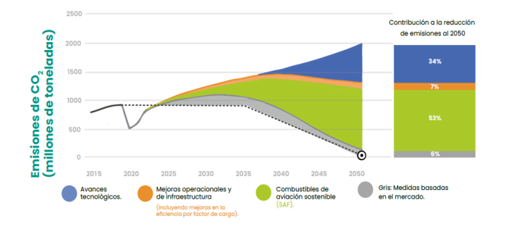
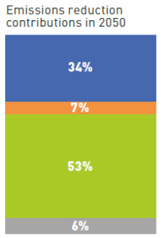
PARA UNA AVIACION MAS LIMPIA Y ALCANZAR EL NET-ZERO EL SECTOR PROPONE UNA CANASTA DE MEDIDAS
“Canasta de medidas” de la Aviación para alcanzar el Net Zero en 2050
Desarrollo Tecnológico: investigación, desarrollo y despliegue de sistemas de propulsión y fuselajes evolutivos y revolucionarios
T
O
Mejora continua de eficiencia en Operaciones e Infraestructura
Global aviation CO₂ emissions
(Millions of tons)
Combustibles Sostenibles de Aviación (SAF): reemplazo de los combustibles fósiles como parte de una amplia transición energética
F
Compensación de carbono con medidas basadas en mercados de carbono (CORSIA)
M
Fuente: Waypoint 2050X, ATAG (LTAG Scenario 3)
Notes:
Diálogo de Política (figura do Diálogo da Política)

Slide 6
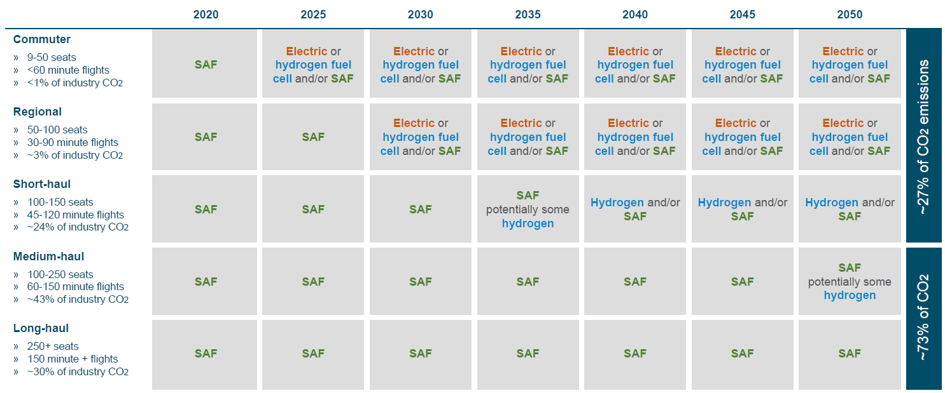
LA SUSTITUCION POR AERONAVES ELECTRICAS O DE HIDROGENO EN AERONAVES DE MEDIANO/LARGO ALCANCE SOLO OCURRIRA EN EL LARGO PLAZO
Source: chart from ATAG; images from Boeing

Slide 7
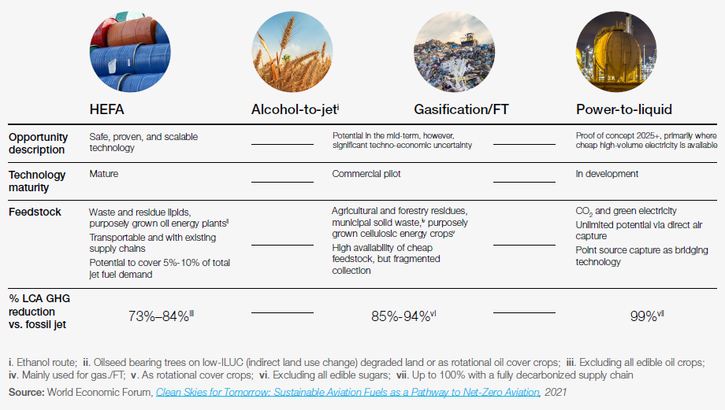
POR ESE MOTIVO LOS SAF TIENEN UN ROL CLAVE EN LA DESCARBONIZACION DE LA AVIACION
Qué son los SAF?
Son combustibles “drop-in”, es decir que pueden mezclarse con el jet fuel tradicional
Pueden utilizarse en las aeronaves existentes, y utilizar la infraestructura de combustible actual en los aeropuertos
En comparación con el jet fuel, los SAF ofrecen hasta una reducción del 100% de las emisiones de carbono en su ciclo de vida
Existen 7 rutas tecnológicas certificadas por la ASTM, que permiten hasta 50% de SAF en la mezcla de combustible
Rutas tecnológicas e insumos para producir SAF

Slide 8
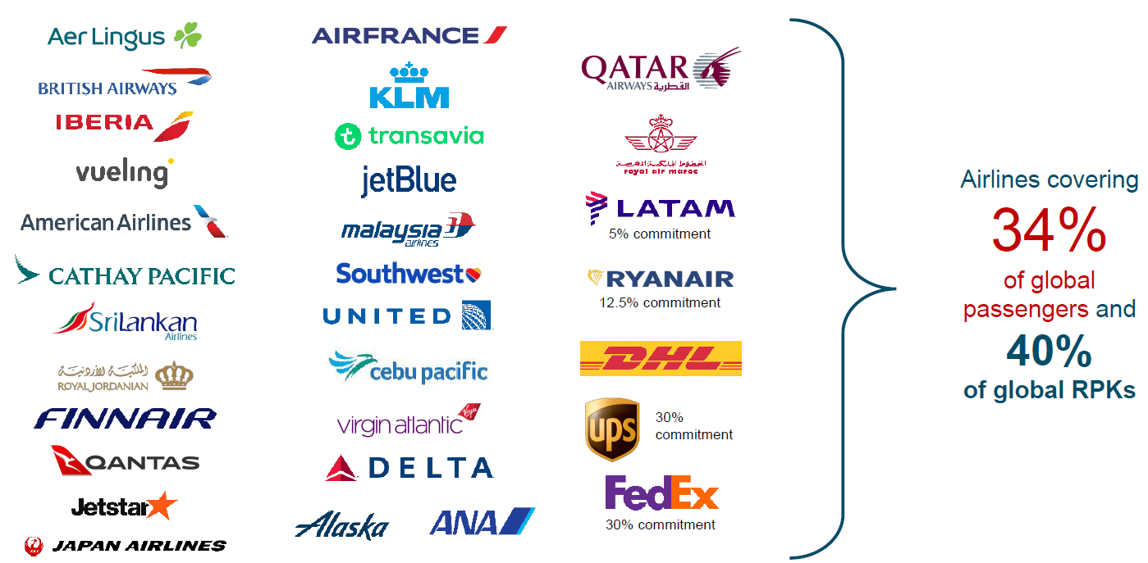
LOS SAF SON UNA REALIDAD: LAS LINEAS AEREAS TOMARON SU COMPROMISO Y ESTAN FORMALIZANDO ACUERDOS DE COMPRA
Más de 30 líneas aéreas comprometidas a utilizar al menos 10% SAF en 2030
Datos sobre los SAF (IATA)
Más de 450.000 vuelos utilizaron SAF entre 2016 y marzo 2023
En 2022 se produjeron 200 millones de litros de SAF
Hay 17.000 millones de litros comprometidos en acuerdos de compra
Más de 50 líneas aéreas ya experimentaron con SAF
Fuentes: https://www.iata.org/en/programs/environment/sustainable-aviation-fuels/ https://www.flightglobal.com/strategy/latam-sets-sustainable-aviation-fuel-goal-for-2030/148176.article https://www.flightglobal.com/airlines/qantas-targets-25-emissions-cut-by-2030-in-push-towards-net-zero/148106.article

Slide 9
SIN EMBARGO, EL DESPLIEGUE DE LOS SAF PRESENTA VARIOS DESAFIOS
Producción de SAF en 2022: 200.000 tons (0,1% del consumo total de jet fuel)
Demanda global de SAF para 2050: 330 a 445 millones de tons (54 Mt in LAC)
Disponibilidad y sustentabilidad de los insumos
1
Escalar la producción de SAF en ALC demandara:
Construcción de 620 a 840 plantas de producción
Inversiones de entre $140-180 miles de millones
2
Tamaño y riesgo de las inversiones
Impacto de los mayores costos de combustible en los tickets aéreos
Los SAF cuestan 2 a 5 veces más que el jet fuel, dependiendo de los insumos y la escala de la inversión
3
Source: ATAG scenarios for SAF demand and investments, IATA estimations for SAF related investments and employment

Slide 10
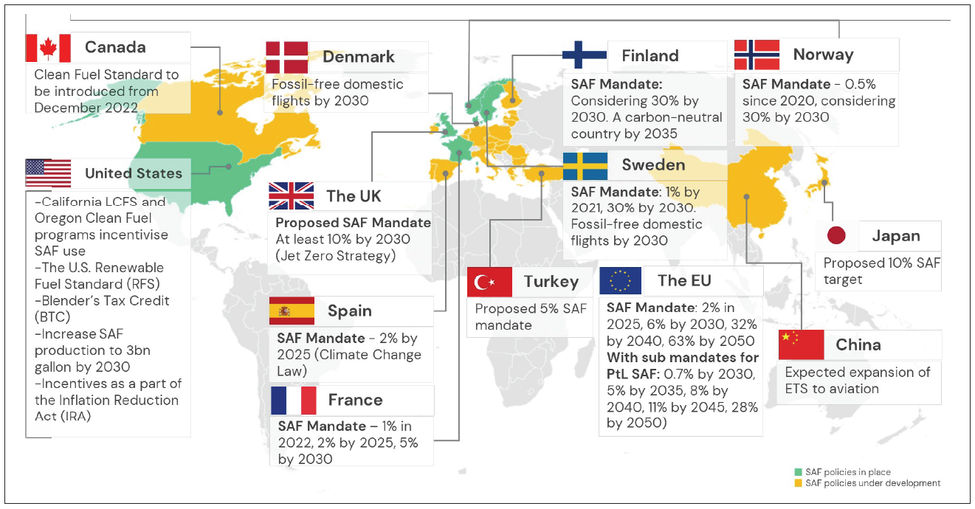
MUCHOS PAISES Y REGIONES HAN LANZADO POLITICAS PUBLICAS PARA PROMOVER LOS SAF
Fuente: Airlines for America – ATAG

Slide 11
EL BID PUEDEN AYUDAR A LOS GOBIERNOS A PROMOVER EL DESPLIEGUE DE LOS SAF Y ATRAER INVERSIONES PRIVADAS
Promover el diálogo
Construir hojas de ruta
Financiar estudios de factibilidad
Reformas institucionales y de política
Facilitar y promover la inversión
Mesas de SAF con sector público, privado y academia
Publicaciones
Actividades de desarrollo de capacidades (ACT-SAF)
SAF
Hidrógeno
Descarbonización del transporte
Transición energética
Disponibilidad de insumos
Rutas de fabricación
Certificación de sustentabilidad
Análisis económico, fiscal y financiero
Fortalecimiento de la autoridad de aviación civil
Sostenibilidad de los insumos en su ciclo de vida
Incentivos y desarrollo de mercados
Mercados de carbono
Pilotos de SAF o plantas modulares
Fuentes de energía renovable
Desarrollo de insumos
Proyectos de inversión privada
Fuente: industry and MDBs discussions in ICAO and Airlines for America /ATAG roundtables (April 2023)

Slide 12
CONTENIDO
Contexto internacional de los SAF
Mesas de trabajo para construcción de una hoja de ruta
Notes:
Diálogo de Política (figura do Diálogo da Política)

Slide 13
OBJETIVOS DE LA “MESA SAF”
El objetivo de la Mesa SAF es elaborar una Hoja de Ruta para el desarrollo de combustibles sostenibles de aviación (SAF) para su uso en el país y como producto de exportación, y así contribuir a la descarbonización de la industria de la aviación
Objetivo General
Objetivos Específicos
Proveer una instancia de participación de los diferentes actores vinculados a la aviación civil
Consolidar el conocimiento sobre la materia
Identificar las rutas tecnológicas e insumos potencialmente viables
Identificar y evaluar lar brechas actuales: marco legal, factibilidad técnica, ambiental y económica
Proponer políticas públicas que estimulen el desarrollo y crecimiento de la oferta, promuevan la demanda local, y faciliten la certificación y valoración de los beneficios ambientales
Evaluar formas de financiamiento de las inversiones para la producción, y alternativas de mitigación económica de los costos incrementales de los SAF
Elaborar una propuesta de Hoja de Ruta para el desarrollo de los SAF en Colombia.
Velar por la integración de las diversas políticas públicas y compromisos internacionales en materia energética y de cambio climático con el desarrollo de la política de SAF
Velar por que el despliegue de los SAF se produzca en una forma respetuosa con el medio ambiente

Slide 14
CRONOGRAMA
Plenaria de lanzamiento
Mesas temáticas
Redacción de la hoja de ruta
Prelanzamiento interno (Sept.4)
Lanzamiento con partes involucradas públicas y privadas (Oct. 5)
Mesa I: (17/10/2023) | Operadores aéreos y fabricantes
Mesa II: (02/11/2023) | Cadena de suministro de combustibles de aviación
Mesa III: (16/11/2023) | Materias primas y producción de SAF
Mesa IV: (30/11/2023) | Aspectos ambientales y certificación de sostenibilidad
Mesa V: (a definir) | Marco institucional
Consolidación de insumos y redacción de la hoja de ruta
Iteración con actores puntuales y mesas de validación
Mesa plenaria de socialización
Sep. – Oct. 2023
Oct. 2023 – Feb. 2024
Feb. – Abr. 2024

Slide 15
ORGANIZACION DEL PROYECTO
Organización
Integrantes y funciones principales
Representantes de los ministerios y agencias públicas. Presidido por Aerocivil.
Asesorar al equipo de proyecto
Participar de las mesas temáticas como contraparte técnica
Revisar las síntesis de las mesas temáticas y plenarias
Revisar y aprobar la propuesta de Hoja de Ruta
Comité Asesor
Coordinación
Aerocivil y el BID
Preparar plan de trabajo y cronograma de las reuniones
Moderar la discusión
Redacción de la hoja de ruta
Representantes de Aerocivil, ministerios y el BID
Organizar las reuniones y coordinar la logística asociada
Preparar minutas/actas de cada mesa,
Consolidar las presentaciones y grabación en una carpeta pública o sitio web
Recopilar información y participar en redacción de la Hoja de Ruta
Equipo de proyecto

Slide 16
Muchas gracias!

